Slide 1
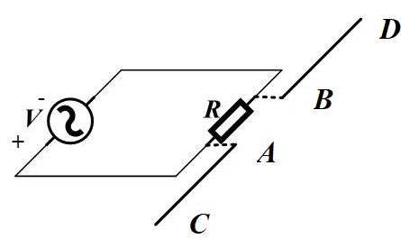

Slide 2
+
+
+
-
-
-

Slide 4
-
-
-
+
+
+

